Slide 1


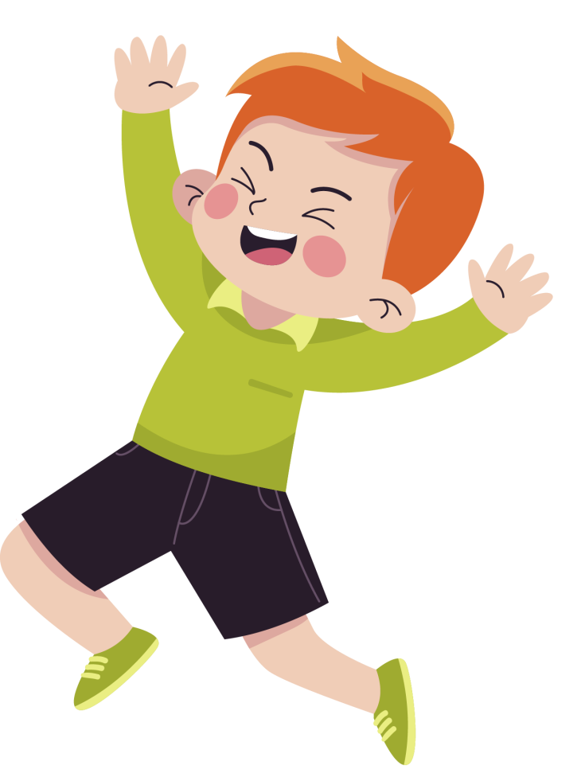


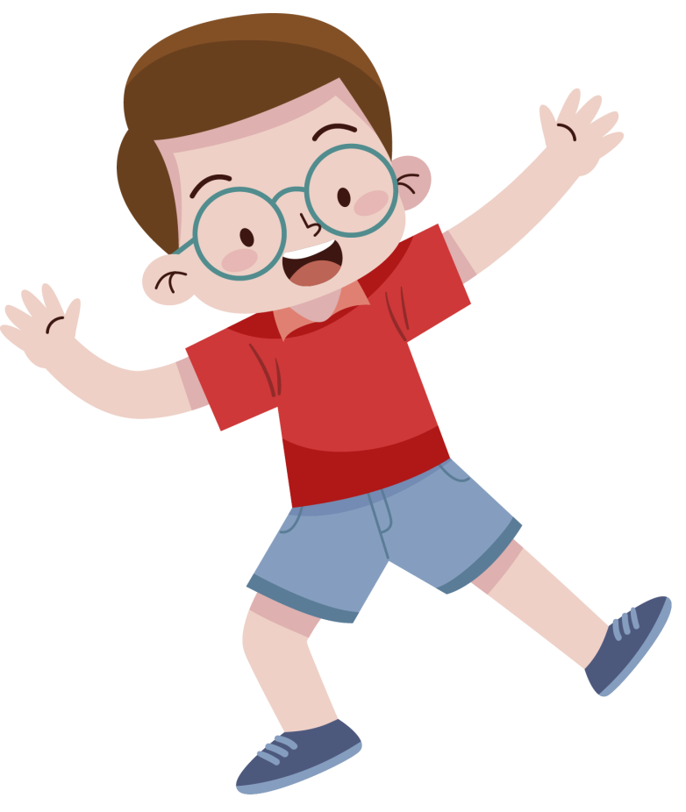







TRUNG TÂM TƯ VẤN TÂM LÝ
VÀ ĐÀO TẠO KỸ NĂNG HƯƠNG VÂN

Slide 2
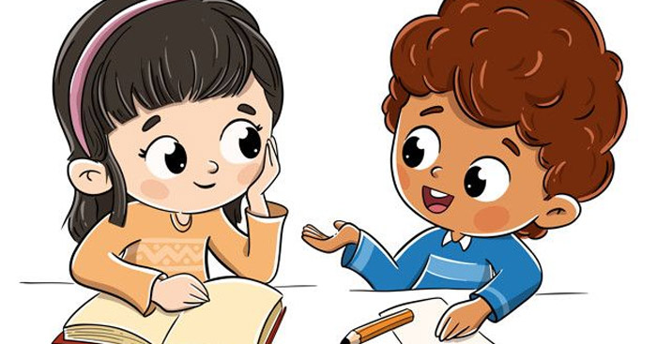
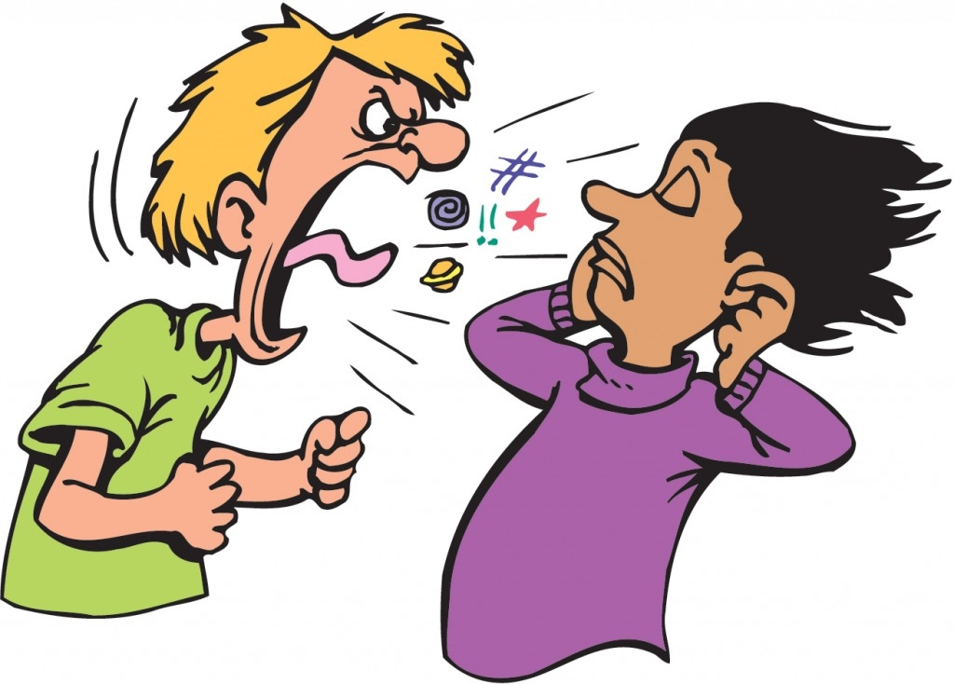
EM THẤY BẠN NHỎ TRONG BỨC TRANH NÀO NÓI CHUYỆN CÓ DUYÊN HƠN? VÌ SAO?

Slide 3

Thế nào là nói chuyện có duyên?
Theo em, vì sao chúng ta cần nói chuyện có duyên?

Slide 4

GIAO TIẾP CÓ DUYÊN SẼ GIÚP CHÚNG TA
Tạo được thiện cảm với người đối diện.
Giúp em tự tin khi nói chuyện và chia sẻ với người khác.
Dễ dàng thuyết phục người khác.
Được mọi người yêu quý.
Trở thành tấm gương cho các em nhỏ noi theo.

Slide 5

XỬ LÝ TÌNH HUỐNG
Giờ trả bài kiểm tra, em đang rất vui vì nhận được điểm mười và lời khen ngợi của cô giáo thì bạn em bảo rằng đang buồn vì bị điểm kém. EM SẼ LÀM GÌ?

Slide 6

ĐỂ NÓI CHUYỆN CÓ DUYÊN CẦN:
Sử dụng ngôn từ phù hợp, lịch sự với từng đối tượng:
Với người lớn tuổi: Nên dùng các từ vâng, dạ, cuối câu có từ ạ.
Với người bằng tuổi: Có thể nói chuyện thoải mái, gần gũi hơn, xưng hô cậu - tớ - bạn.
Với em nhỏ: Dùng các từ ngữ dễ hiểu, ngắn gọn, gần gũi, xưng hô anh/chị - em.

Slide 7

ĐỂ NÓI CHUYỆN CÓ DUYÊN CẦN:
2. Nét mặt niềm nở, thân thiện.
3. Tập trung vào câu chuyện đang nói với người khác.
4. Âm lượng khi nói chuyện phù hợp với từng địa điểm (vd: nói nhỏ khi đến bệnh viện, rạp phim, thư viện,…)

Slide 8



NẾU NGOẠI HÌNH LÀ YẾU TỐ ĐẦU TIÊN TẠO ẤN TƯỢNG VỚI NGƯỜI KHÁC THÌ NÉT DUYÊN TRONG GIAO TIẾP CHÍNH LÀ CHÌA KHÓA ĐỂ CHÚNG TA XÂY DỰNG MỐI QUAN HỆ BỀN VỮNG, LÂU DÀI VỚI NGƯỜI KHÁC.

Slide 9

XỬ LÝ TÌNH HUỐNG
Lớp em tổ chức đi xem phim. Khi vào rạp chiều phim, một số bạn ngồi cạnh em nói chuyện to?
EM SẼ LÀM GÌ?

Slide 10
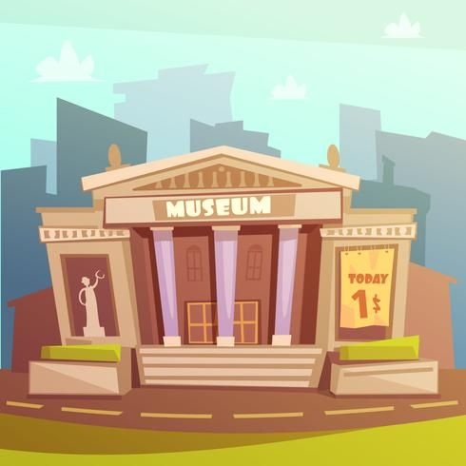
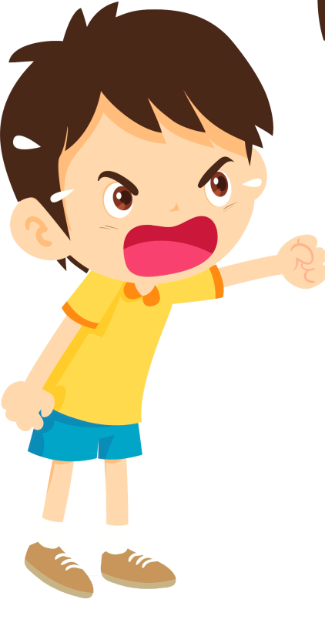
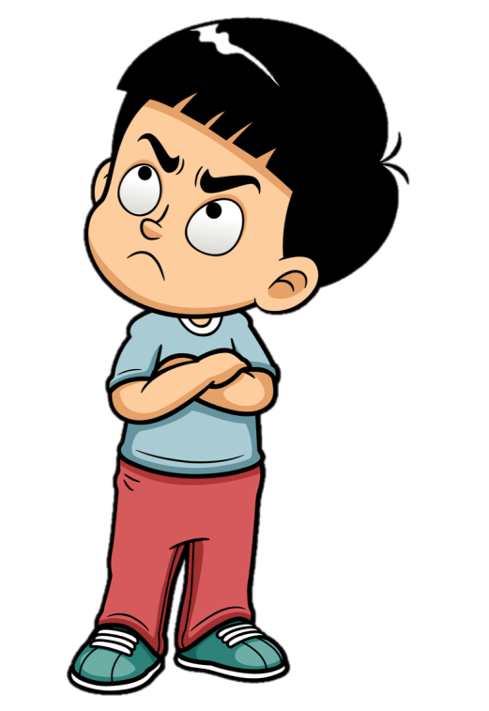
XỬ LÝ TÌNH HUỐNG
Em cùng bố mẹ đi tham quan bảo tàng. Đang xem các hiện vật thì em nghe thấy một số bạn nói tục. EM SẼ LÀM GÌ?
#^%@**@*&#%$@%

Slide 11


TRUNG TÂM TƯ VẤN TÂM LÝ
VÀ ĐÀO TẠO KỸ NĂNG HƯƠNG VÂN

